Slide 1
Cvičení č. 2
Z0136
Územní plánování a urbanismus
FG3V

Slide 2
Na začátek…
V jakém století docházelo zejména k zakládání měst a k osídlování odlehlejších částí v prostoru dnešní ČR?
V 13. st.
Jaká byla funkce lokátora?
Organizátor a správce nového města (obce)
Jaký je nejčastější typ (moravských) zakládaných měst?
Pravoúhlý typ s ústředním čtvercovým nebo obdélníkovým tržištěm
Jak se jmenuje právo, které znemožňuje zakládání města v blízkosti daného města?
Mílové právo

Slide 3
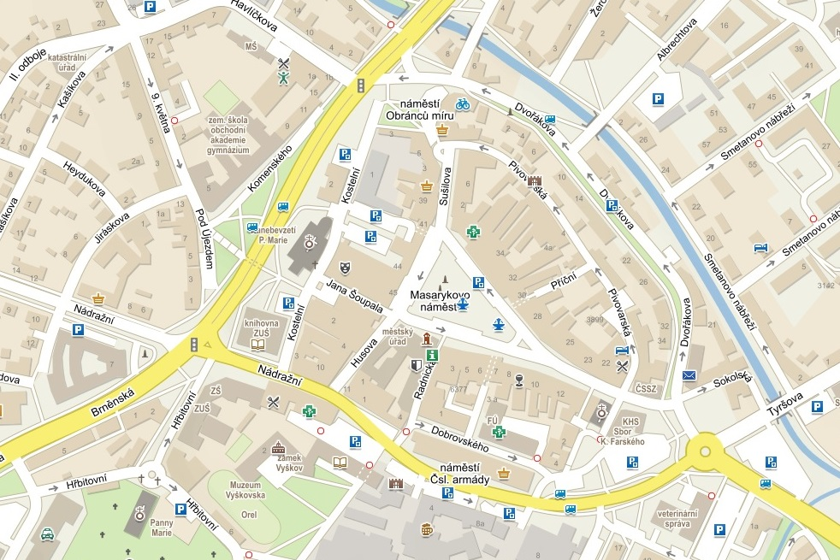
O jaký tvar náměstí jde u Vyškova?
Klínový, resp. trojúhelníkový

Slide 4
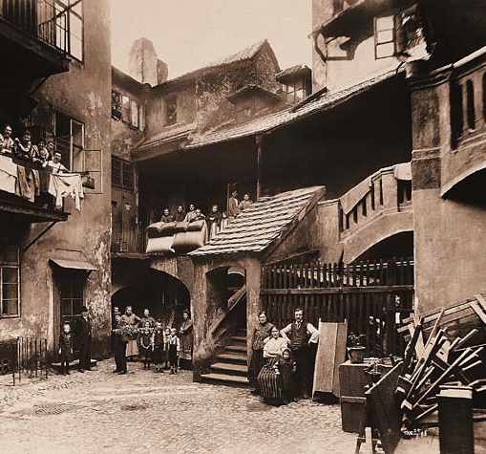
Města v období industrializace
Nejprve slabý vliv, textilní průmysl
Změna s využitím uhlí
Rychlý nárůst obyvatelstva
Nabídka pracovních míst
Nutná pozdější asanace?
Hygiena (včetně vzduchu), snížení hustoty zalidnění, nadměrná zastavěnost
Někdy značná demolice
Haussmannizace Paříže (polovina 19. století)
Praha - židovské město, Josefov… co Brno?

Slide 5
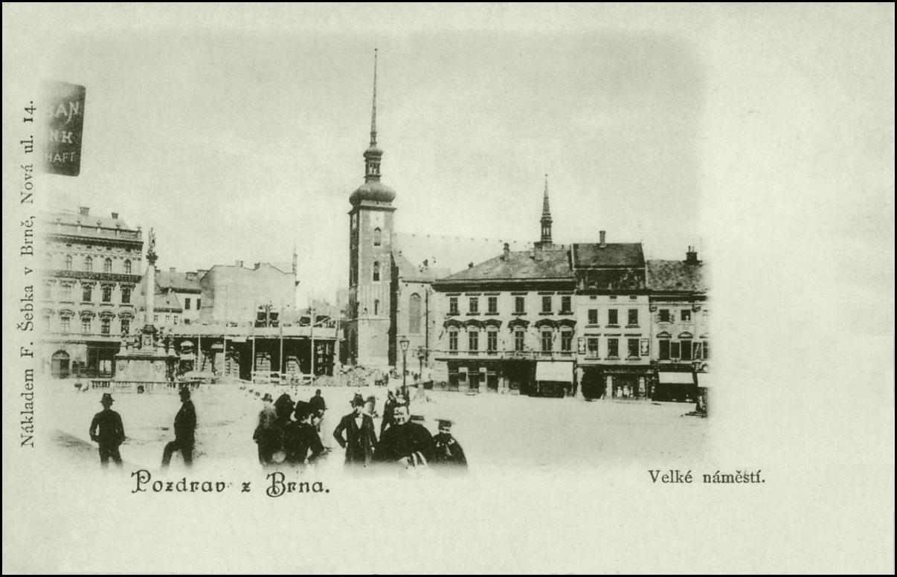
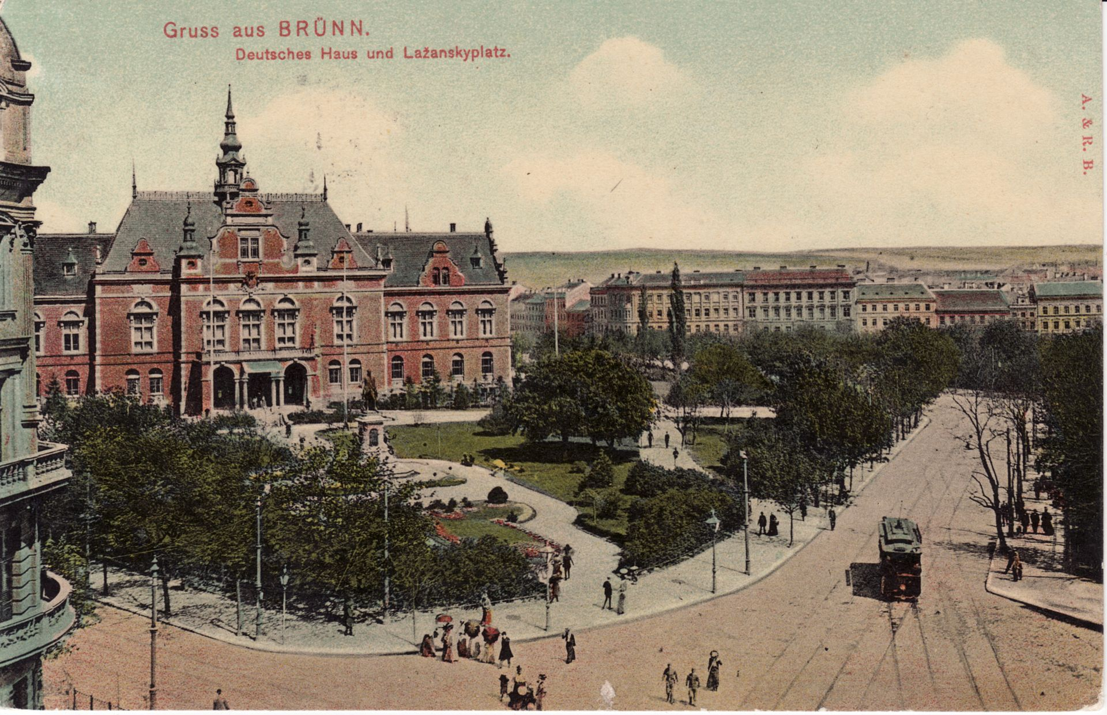
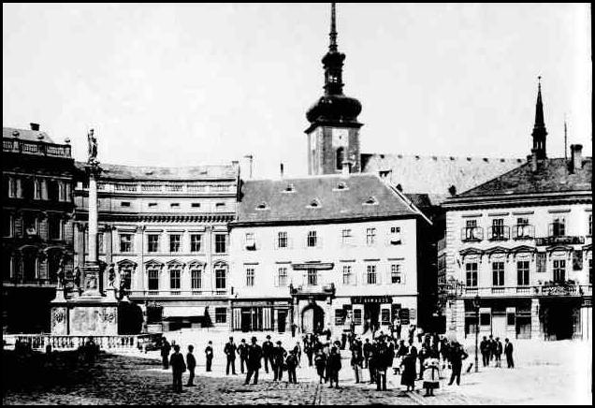

Slide 6
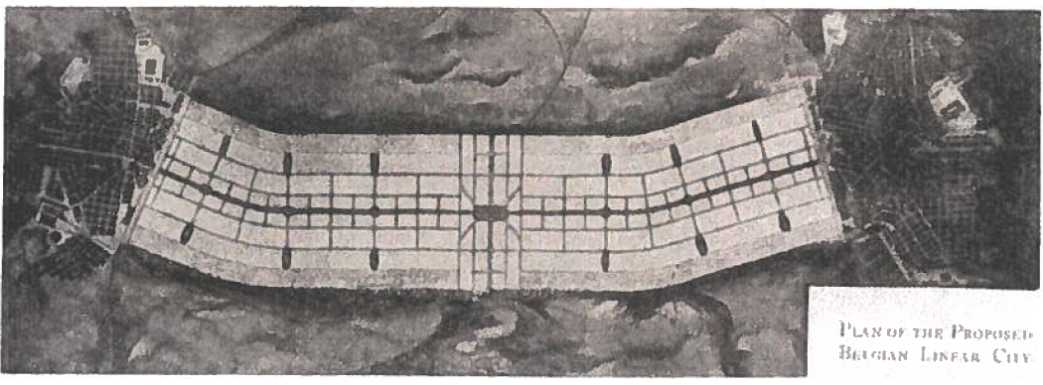
Koncepce 19. a počátku 20 st.
Lineární město - Artura Soriay y Mata
„As the human organism has a heart that pumps blood and carries activity, life and movement to the whole body, so the city needs a center of activity that irradiates urban life and business life. The planned heart of the Cite Linéaire Beige, which I have named Forum, will have, like the ancient roman forum, a triple aspect of place of amusement, center of public life and business center.” Gonzalez del Castillo IN Lejeune (2019, p. 128).
Zahradní město - Ebenezen Howard
Viz přednáška…

Slide 7
Zadání cvičení
Camilo Sitte (17. 4. 1843 – 11. 11. 1903)
Kritik vůči modernistickým krokům a asanačním zásahům (Ringstrasse)
Zastánce organicky rostlých středověkých měst
Obdiv uměleckých hodnot a malebnost
Průkopník urbanistické literatury (ne tech.)
Ostrava (Mariánské Hory, Přívoz), Brno, Liberec, Norimberk, Mnichov…
Stavba měst podle uměleckých zásad

Slide 8
Zadání cvičení
Ve dvojicích se v publikaci se zaměřte na:
  Sitteho poznámky k pozitivním stránkám rostlé městské struktury
  Argumenty hovořící proti moderním systémovým regulacím
Rozsah: stručný text asi na ½ až max. 1 stranu A4.
Na začátku příštího cvičení bude krátká diskuze o zjištěních
Datum odevzdání 5. 10. 2022
Kniha v ISu ve studijních materiálech, nebo tištěná k zapůjčení

Slide 9
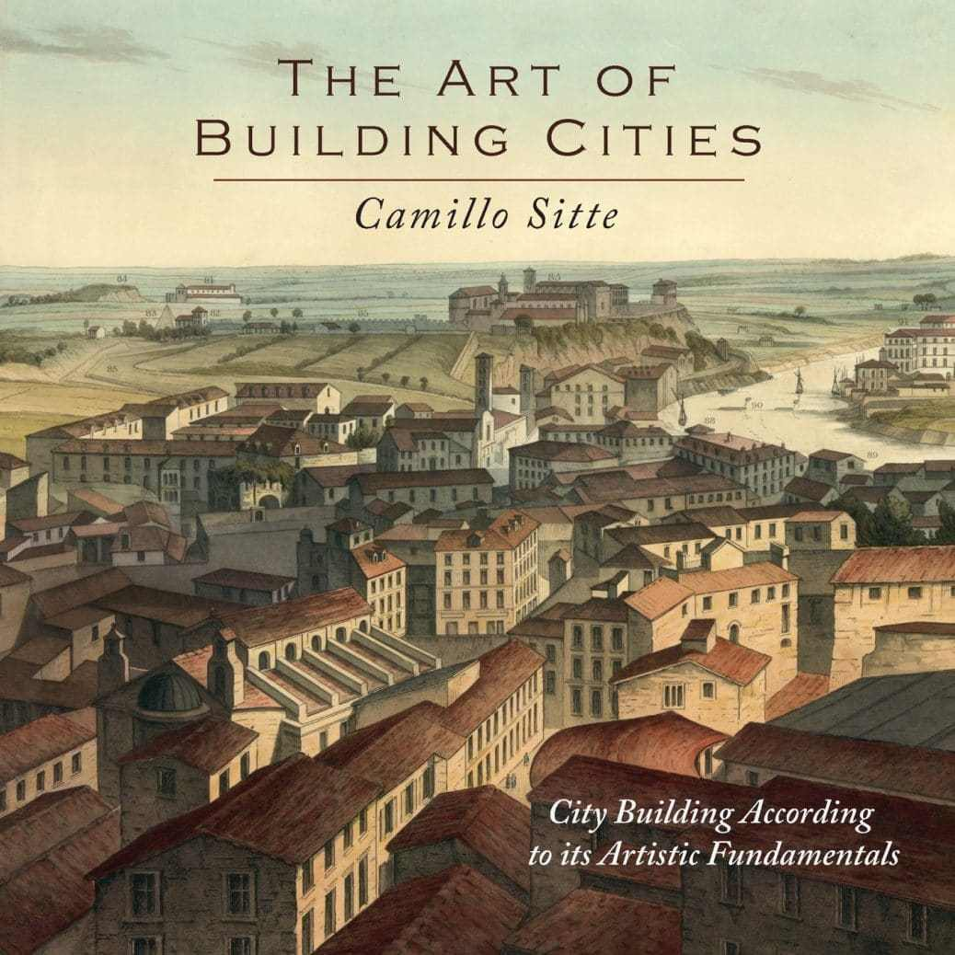
Díky za pozornost

Slide 10
Zdroje obrázků
http://www.fotohistorie.cz/image.jpg.ashx?photoID=374&photoType=1
http://www.fotohistorie.cz/image.jpg.ashx?photoID=6144&photoType=0
https://i1.wp.com/writingcities.com/wp-content/uploads/2016/09/81xXRjoPrnL.jpg
https://upload.wikimedia.org/wikipedia/commons/3/3d/Garden_City_Concept_by_Howard.jpg
https://upload.wikimedia.org/wikipedia/commons/9/9f/Old_Josefov%2C_Prague.jpg
mapy.cz

